Slide 1
Изменение климата и последствия для туризма
Заседание рабочей группы ЦАРЭС по туризму
12-13 июня 2023 г.
Тбилиси, Грузия
Презентация
г-н Воутер Шалькен, старший специалист по устойчивому туризму, группа городского сектора, SDCC
г-н Кенжехан Абуов, старший эксперт по проектам, CWRD

Slide 2
СОДЕРЖАНИЕ
Страны ЦАРЭС и проблемы изменения климата
Обязательства АБР в области изменения климата
Ключевые проблемы туризма в Центральной Азии
Меры по адаптации и смягчению последствий для устойчивого развития туризма
Расширение масштабов деятельности по борьбе с изменением климата

Slide 3
Контекст изменения климата
РСЧ CWRD испытают повышение температуры выше глобального уровня
Риски, связанные с физической доступностью воды, и связанные с водой опасности будут продолжать расти в среднесрочной и долгосрочной перспективе
В регионе CWRD находятся одни из самых энергоемких экономик
РСЧ CWRD взяли на себя обязательства в рамках Парижского соглашения и представили определяемые на национальном уровне вклады (ОНУВ)
Страна | Индекс ND-GAIN | Индекс INFORM 2019
Афганистан | 176 | 5
Армения | 57 | 101
Азербайджан | 73 | 61
Грузия | 40 | 87
Казахстан | 46 | 144
Кыргызстан | 75 | 91
Пакистан | 152 | 18
Таджикистан | 100 | 64
Туркменистан | 124 | 101
Узбекистан | 83 | 112

Slide 4
Приверженность АБР как климатического банка Азиатско-Тихоокеанского региона
АБР привержен решению проблемы изменения климата и является климатическим банком Азиатско-Тихоокеанского региона
Совокупное климатическое финансирование из ресурсов АБР на 2019-2030 годы составляет не менее 100 млрд долларов США; с совокупным финансированием адаптации в размере 9 млрд долларов США в период с 2019 по 2024 год и 34 млрд долларов США в период с 2019 по 2030 год
75% от общего числа запланированных операций АБР будут поддерживать климат
Полное приведение суверенных операций в соответствие с Парижским соглашением к 1 июля 2023 года. Согласование 85% несуверенных операций к 1 июля 2023 года и полное согласование к 1 июля 2025 года

Slide 5
Техническая поддержка и доступ к финансам
АБР становится климатическим банком Азиатско-Тихоокеанского региона
Общий объем финансирования (портфель 2022 года и готовящиеся проекты)
40,29 миллиона долларов
Смягчение
21,55 миллиона долларов
Адаптация
18,74 миллиона долларов
Участие стран в борьбе с изменением климата
Расширение кадровых ресурсов
Просто переход
Принятие комплексного подхода для объединения действий по борьбе с изменением климата с инклюзивным путем развития
Инновационный механизм климатического финансиро-вания в Азиатско-Тихоокеанском регионе (IF-CAP)
Инновационный гарантийный механизм, который увеличит финансирование АБР, привлекая не менее 3-4 долларов финансирования на каждый вложенный 1 доллар
Программа повышения адаптации к изменению климата (CASP) 2025 г.
Расширение масштабов адаптации путем поддержки планирования инвестиций в адаптацию с учетом рисков; финансирование инвестиций с результатами адаптации; и укрепление потенциала РСЧ для эффективной реализации
Активные ассигнования и общее финансирование
Инвестиции в адаптацию к изменению климата посредством восстановления агроэкологического ландшафта: природное решение для обеспечения устойчивости к изменению климата: 2 миллиона долларов США
Наращивание институционального потенциала: реализация климатических решений в рамках Оперативного приоритета 3 Стратегии 2030: 2,7 млн долл. США
Улучшение процесса принятия решений для устойчивого к изменению климата развития в Азиатско-Тихоокеанском регионе: 2,15 млн долларов США
Содействие управлению жизненным циклом фторуглеродов: 750 000 долларов США
Поддержка осуществления Азиатско-Тихоокеанского фонда климатического финансирования: 1,13 млн долларов США.
Поддержка принятия решений по адаптации для устойчивых к изменению климата инвестиций: 3,2 миллиона долларов США
Продвижение инклюзивного и устойчивого городского развития, ориентированного на бедную часть городского населения: 5 млн долларов США
Создание Фонда поддержки Статьи 6 Парижского соглашения: 5 миллионов долларов
Передовая платформа ОНУВ
Специальная платформа технической помощи с общим объемом грантового финансирования в размере 9,12 млн долларов США для помощи РСЧ в мобилизации финансовых средств, наращивании потенциала, предоставлении знаний и другой поддержки, необходимой для реализации их ОНУВ
Механизм каталитического зеленого финансирования АСЕАН (ACGF)
Планирует мобилизовать 7 миллиардов долларов на низкоуглеродные и устойчивые к изменению климата инфраструктурные проекты: софинансирование в размере до 12 миллиардов долларов обещано для объекта
Финансовый центр Blue Pacific
Грант в размере 16,5 млн долларов США для повышения устойчивости океанов и прибрежных районов в странах, которым угрожают последствия изменения климата
Механизм энергетического перехода (МЭП)
Масштабируемая совместная инициатива, разработанная в партнерстве с РСЧ, которая будет использовать рыночный подход для ускорения перехода от ископаемого топлива к чистой энергии
IF-CAP
ACGF
СПРАВЕДЛИВЫЙ ПЕРЕХОД
CASP
Партнерская программа устойчивости сообщества (CRPP)
мобилизовано 68 миллионов долларов США, что обеспечивает расширенную поддержку местных инвестиций в адаптацию.
Аванс ОНУВ
CRPP
МЭП
Финансовый центр Blue Pacific
Фонд перемен - 24 миллиона долларов.
ADF 13 (Адаптация и УРСД – ~240 миллионов долларов)
Специализированные климатические трастовые фонды
Смягчение
Сквозная тема
Адаптация
Азиатско-Тихоокеанский фонд климатического финансирования: 33,3 миллиона долларов США
Австралийское партнерство по климатическому финансированию: 140 миллионов австралийских долларов
Канадский климатический фонд для частного сектора в Азии I и II – находится на стадии развертывания
Механизм партнерства по финансированию экологически чистой энергетики (с изменениями, включающими ACEF, CCSF, смягчение последствий CCF и CEF): 345 млн долларов США
Фонд климатических инноваций и развития: 25 миллионов долларов.
Целевой фонд Ирландии для повышения устойчивости к изменению климата и стихийным бедствиям в малых островных развивающихся государствах: 13,4 млн долл. США
Японский фонд совместного кредитного механизма: 90 миллионов долларов.
Целевой фонд устойчивости городов к изменению климата: 149 млн долл. США
РСЧ = развивающаяся страна-член
Примечание. Эти суммы являются обязательствами по состоянию на март 2022 года

Slide 6
Приведение в соответствие с Парижским соглашением (СПС)
Подтверждение СПС основывается на форме оценки СПС
Изменение климата необходимо интегрировать в дизайн проекта
СПС – это возможность повысить актуальность нашей деятельности для климата
Климатическое финансирование не означает автоматическое приведение в соответствие
Процесс должен начаться как можно скорее

Slide 7
Ключевые проблемы туризма в Центральной Азии
Изменения температуры и характера осадков
Потеря ледников и таяние вечной мерзлоты (утрата биоразнообразия, опустынивание, сельское хозяйство и пищевая промышленность)
Более частые стихийные бедствия (наводнения, оползни, сели, землетрясения, лесные пожары, ливни)
Изменение привлекательности туристических направлений (лыжный туризм, озера, походы в горы, зимние развлечения)
Изменения в дикой природе и экосистеме
Как следствие – уменьшение количества туристов, сокращение доходов и потери инвестиций
Уменьшение доходов местных сообществ и экономики

Slide 8
Влияние изменения климата и риски для туризма в регионе ЦАРЭС
Это уже происходит!
Ни одна страна не застрахована
Повышение устойчивости и снижение рисков
Климат и погода
✚
Сквозной вопрос
Разработка новой практики
Институциональные и территориальные меры
Ощущение безотлагательности
Улучшение обязательного сотрудничества между авиакомпаниями
Внедрение видов авиационного топлива, не образующих выбросы парниковых газов
Экстремальные погодные явления
Смертельные бури
Лесные пожары
Повышение уровня моря
Изменения температуры
сухие ущелья, реки и каналы
наводнения
Оползни
Ледник тает
Черновики
Туристические направления
Лыжи и снег
Солнце и пляж
Досуг/ культура
Приключения и спорт
8% глобальных выбросов от туризма (30% из них приходится на долю авиаперевозок)
Мониторинг экологической устойчивости
Индекс экологической эффективности
-
Конфликты из-за природных ресурсов
Изменение климата

Slide 9
Влияние изменения климата и риски для туризма в регионе ЦАРЭС
Воздействие на бизнес
Сквозные вопросы
Разработка новой практики
Повышенные системные риски
Более высокая стоимость капитала
Необходимость принятия правительствами законов и обеспечения их соблюдения
Большинство туристов готовы соблюдать новые справедливые правила
Предприниматели говорят, что будут сотрудничать с конкурентами, однако принимаемые ими решения показывают, что прибыль для них превыше всего
Социальное давление и давление со стороны клиентов являются основными движущими силами изменения поведения
Экологический налог и высокие цены на энергоносители работают лучше, чем добровольные механизмы
Инвестиции в снижение затрат на энергию работают лучше, чем субсидии
Лэйблы экологической устойчивости эффективны на этапе бронирования туров, если они опубликованы в рекламных брошюрах (онлайн и печатных)
Увеличение процентной ставки за несоблюдение требований в отношении изменения климата или субсидируемая процентная ставка за соблюдение

Slide 10
Адаптация к изменению климата и меры по смягчению последствий в индустрии туризма
Меры по адаптации
Меры по смягчению последствий
Разработка стратегии адаптации в сфере туризма
Повышение устойчивости инфраструктуры и услуг (дороги, аэропорты, гостиницы) к стихийным бедствиям и климатическим рискам, меры безопасности
Продвижение устойчивых и низкоуглеродных методов (ВИЭ, сокращение отходов, экомаркировка)
Диверсификация туристических продуктов и направлений
Сокращение выбросов парниковых газов от туристической деятельности
Поощрение мер по повышению энергоэффективности для туристов в местах использования возобновляемых источников энергии
Улучшение планирования и управления туристическими направлениями (дестинациями) и продвижение практики низкоуглеродного туризма
Содействие зеленому городскому развитию и
Минимизация отходов и пластикового загрязнения в туристической деятельности
Стимулирование изучения регионального туристического потенциала и поощрения использования наземного транспорта (железные дороги, электробусы, создание инфраструктуры для развития электрических транспортных средств)

Slide 11
Видение и основные компоненты справедливого перехода АБР
Справедливый переход гарантирует, что и планета, и люди будут защищены при переходе к низкоуглеродной, устойчивой к изменению климата экономике
Основные компоненты АБР для справедливого перехода
КОМПОНЕНТ 1
Негативное воздействие климатических вмешательств снижается
КОМПОНЕНТ 2
Пути долгосрочного развития СПС создают возможности
КОМПОНЕНТ 3
Политика и институты поддерживают справедливый переход
КОМПОНЕНТ 4
Обеспечены прозрачность и адекватное участие заинтересованных сторон
Использовать отраслевой анализ и данные в качестве движущей силы для принятия решений
Оценки распределения и социально-экономического воздействия являются ключевыми для понимания негативного воздействия
Сбор данных может потребоваться на разных этапах анализа
Определите и спланируйте соответствующие действия по смягчению последствий
Решения должны быть адаптированы к национальному (и субнациональному) контексту
Поддерживать отрасль и новые бизнес-модели в направлении экономики углеродной нейтральности («Net Zero»)
Использовать существующие партнерские отношения для расширения возможностей клиентов, чтобы обеспечить справедливый переход
Поддерживать региональное экономическое развитие и диверсификацию
Создавать достойные рабочие места
Разрабатывать и/или адаптировать существующие пути переквалификации и образования в соответствии с потребностями отраслей, на которые нацелены действия по борьбе с изменением климата
Выгоды от перехода распределяются между всеми слоями общества
Придерживаться стратегической общесистемной точки зрения
Институционализировать концепцию справедливого перехода
Разработать последовательную политическую основу (экономическую, трудовую и профессиональную, образовательную, гендерную, социальную)
Координировать усилия с процессами защитных мер (гарантий) и инициативами в области охраны окружающей среды и здоровья
Планировать заблаговременно, чтобы предвидеть последствия и надлежащим образом устранять и минимизировать затраты
Значимое участие должно исходить от заинтересованных сторон на всех уровнях общества
Маргинализированные и недостаточно представленные группы имеют место за общим столом
Продвигать гендерное равенство
Обеспечить общественное правосудие
Интегрировать прочный социальный консенсус в планирование и реализацию, чтобы создать поддержку в регионах, сообществах и обществе для ускорения трансформационных (преобразующих) изменений
Мониторинг и оценка прогресса на пути к справедливому переходу

Slide 12
Расширение масштабов деятельности по борьбе с изменением климата
ПЕРВИЧНЫЙ УРОВЕНЬ
ПРОМЕЖУТОЧНЫЙ УРОВЕНЬ
ПОСЛЕДУЮЩИЕ ДЕЙСТВИЯ
Взаимодействие с РСЧ
Тщательная многоотраслевая диагностика климата в стране
Стратегия партнерства со страной (СП)
Кредитование на основе политики в области изменения климата (PBL)
ОНУВ – определяемый на национальном уровне вклад
LTS-2050 – долгосрочные стратегии развития с низким уровнем выбросов парниковых газов
НПА - инвестиционные планы в рамках Национального плана адаптации (НПА)
Анализ климата и риска стихийных бедствий с учетом многих опасностей
Секторальные планы
Планы стран по изменению климата
Ориентировочный страновой проект АБР
Проекты, разработанные с учетом климатических изменений
Техническая помощь – поддержка развития проекта
Поддержка стран, присоединившихся к Парижскому соглашению

Slide 13
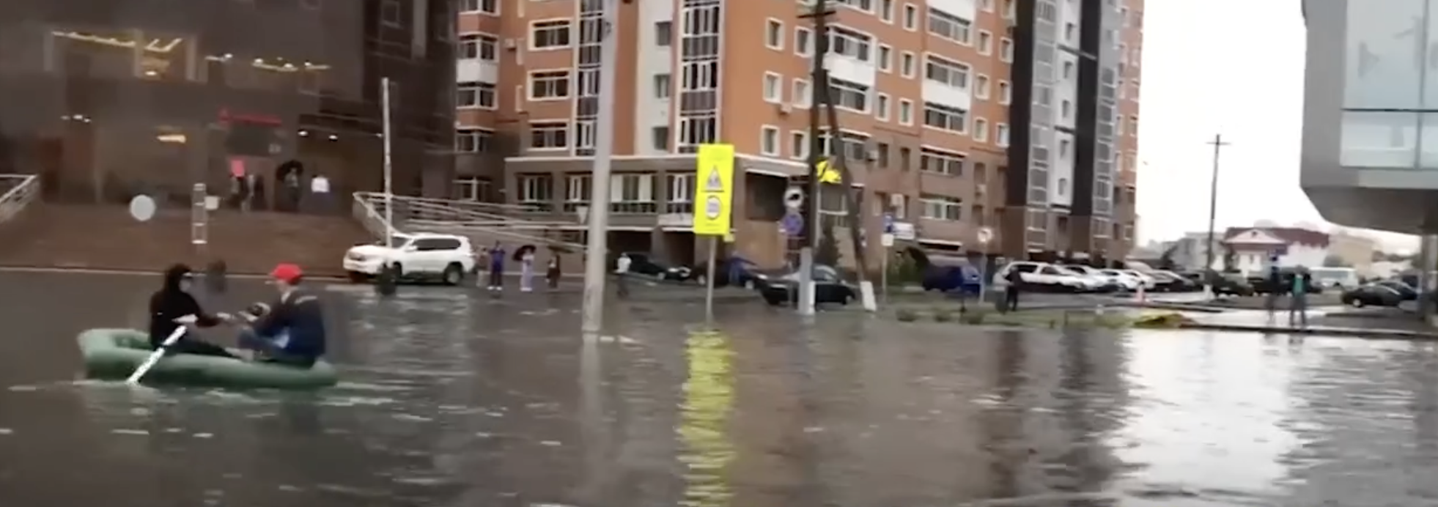
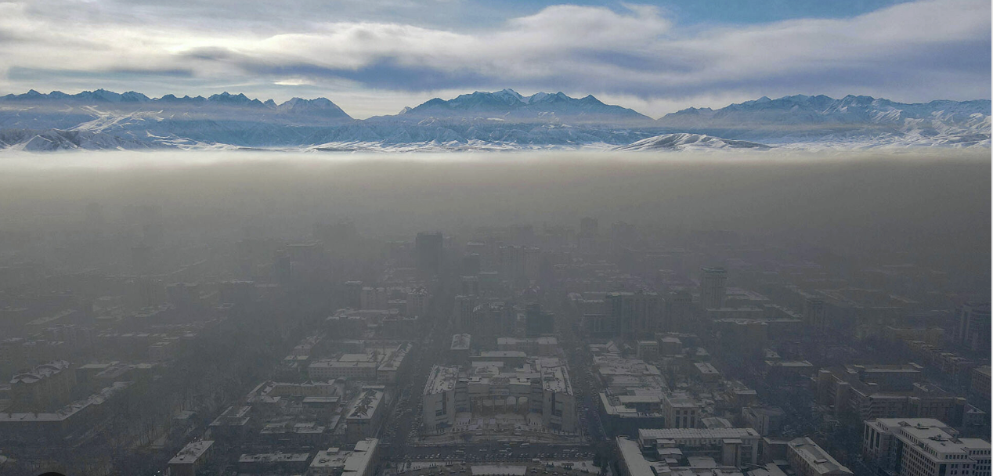
Можем ли мы сделать наши дестинации устойчивыми?
Спасибо за внимание!

